Slide 1
Сергей Владимирович Михалков
Автор работы:
Голованова Ксения Валерьевна
МБОУ «Арефинская» СОШ

Slide 2
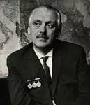
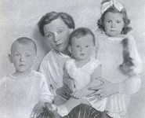
Родители Сергея Михалкова
Владимир Александрович (коренной москвич, выходец из дворянской семьи)
Ольга Михайловна Михалкова (урождённая Глебова)

Slide 3
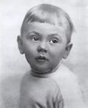
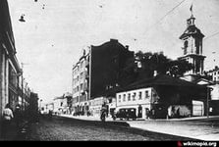
Сергей Владимирович Михалков родился 13 марта 1913 года в Москве, на ул.Волхонка, д.№6

Slide 4
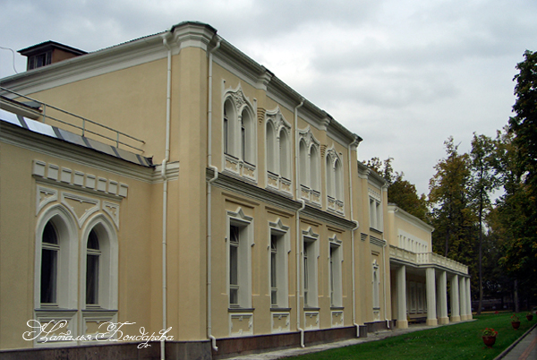
Первые годы учения
Ходить в школу из подмосковного дома было далеко, и потому первое образование было получено дома. Воспитательница – прибалтийская немка оставила самые добрые
чувства в сердце

Slide 5
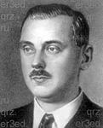
Продолжение обучения
Обычная школа началась с 4 класса после переезда семьи в Москву.
Первый выход в частное издательство детских книг - стихи «Сказка про медведя»
1927 год – переезд в Пятигорск.
1928 год (15 лет) – первая публикация стихотворения «Дорога»
1930 год – окончание школы и начало самостоятельной жизни.

Slide 6
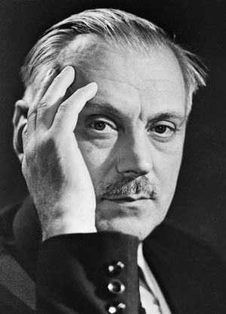
В 17 лет началась дорога труда.
Сережа Михалков был разнорабочим на Москворецкой ткацко-отделочной фабрике, работал в изыскательской партии Московского управления воздушных линий. Особенно интересной оказалась для него кочевая жизнь геологоизыскателя. Но Сергей поступает в Литературный институт.

Slide 7

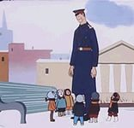
1935 год в «Пионере» был напечатан «Дядя Степа» не с иллюстрациями художника, а с фотографиями самого автора.

Slide 8
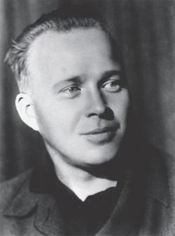
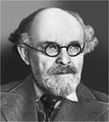
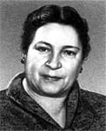
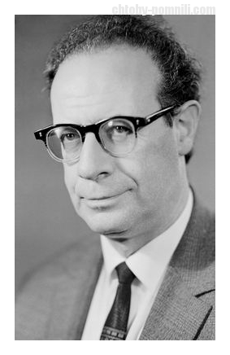
В 1936 году Детгиз (нынешнее издательство «Детская литература») выпустил поэму «Дядя Степа» отдельной книжкой.
В этом же издательстве Сергей Михалков лично познакомился с Аркадием Гайдаром, Агнией Барто, Михаилом Пришвиным, а также со Львом Кассилем.

Slide 9

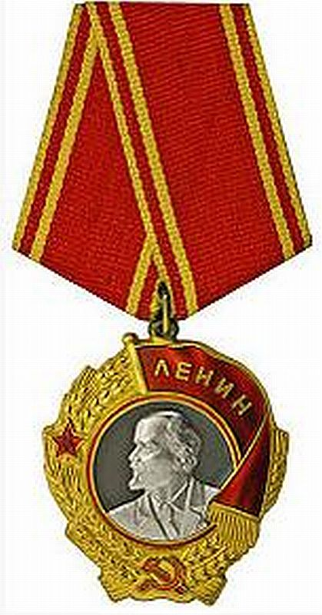
В 1936 году происходит событие, изменившее всю жизнь писателя. Он публикует в газете «Правда» стихотворение «Светлана», которое понравилось И.Сталину. И в 1937 г Михалков становится членом Союза писателей СССР. В 1939 году С.В. Михалков получает первый орден - орден Ленина.

Slide 10
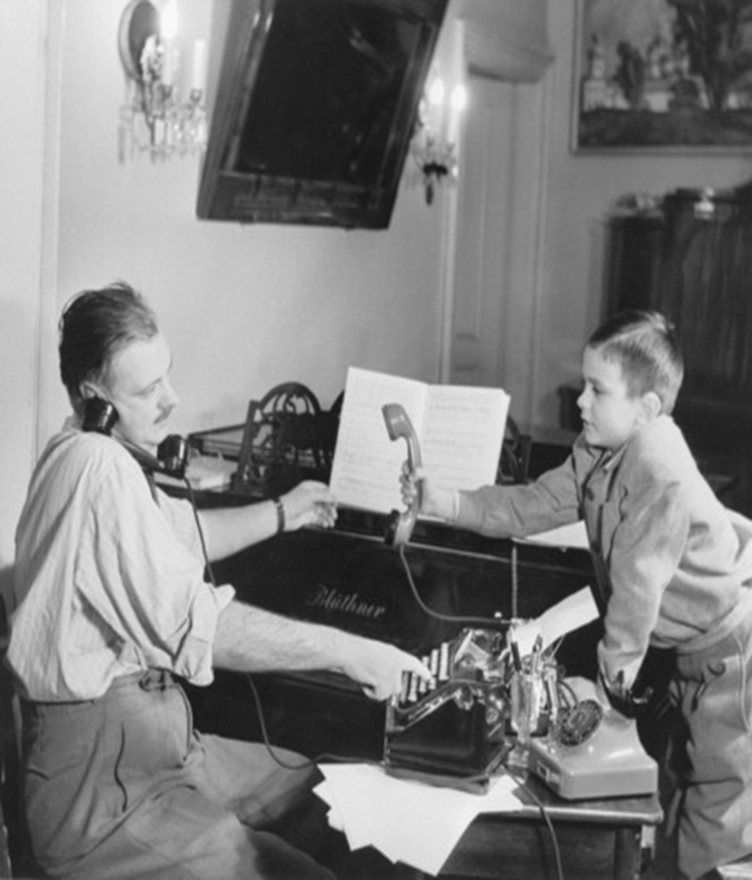
В годы Великой Отечественной войны
Во время Великой Отечественной войны Михалков не отсиживался в тылу, а принимал активное участие в военных действиях. Вместе с войсками отступал до Сталинграда, был контужен. И всю войну проработал военным корреспондентом газет «Во славу Родины» и «Сталинский сокол». Работал над сценариями к фильмам и мультфильмам. Создавал классические басни.
Награждён боевыми о орденами и медалями.

Slide 11
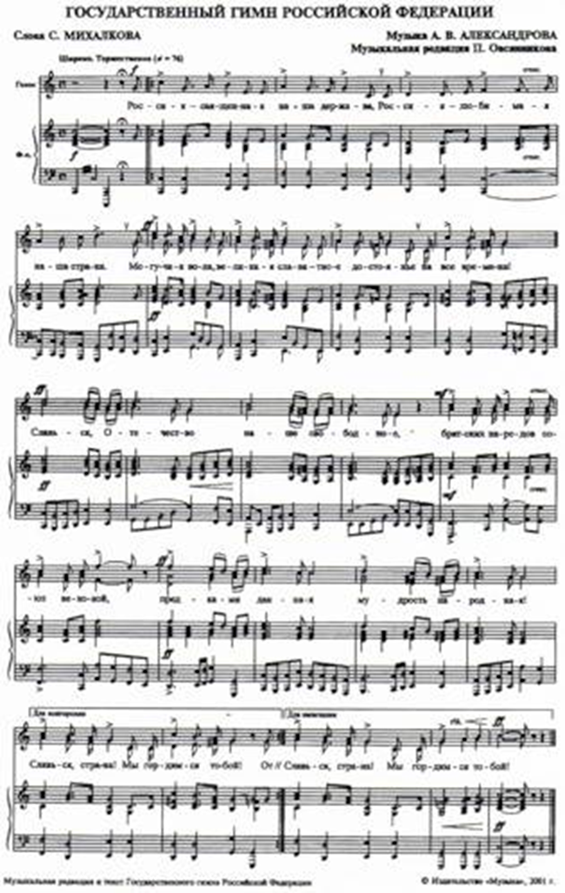
В 1943 году правительство СССР принимает решение о смене старого гимна «Интернационал».
К созданию текста нового гимна были привлечены многие известные поэты. По итогам конкурса лучшим был признан текст журналиста и поэта Габриэля Эль-Регистана, созданный в соавторстве с Сергеем Михалковым.
Первое исполнение Государственного гимна СССР по Всесоюзному радио состоялось в новогоднюю ночь 1 января 1944 года.

Slide 12

После войны Михалков продолжает литературную деятельность, работает в разных жанрах детской литературы, создаёт пьесы для детских театров.
В 1947 г. совершил путешествие вокруг Европы на военном корабле «Лена», о чём им написана в соавторстве с Л.Кассилем книга «Европа слева».

Slide 13


С 1956 года С.Михалков являлся редактором детского журнала «Веселые картинки».
В 1962 году Михалков выступил автором идеи и организатором сатирического киножурнала «Фитиль». Впоследствии активно работал над созданием киножурнала и писал сценарии для отдельных эпизодов.

Slide 14
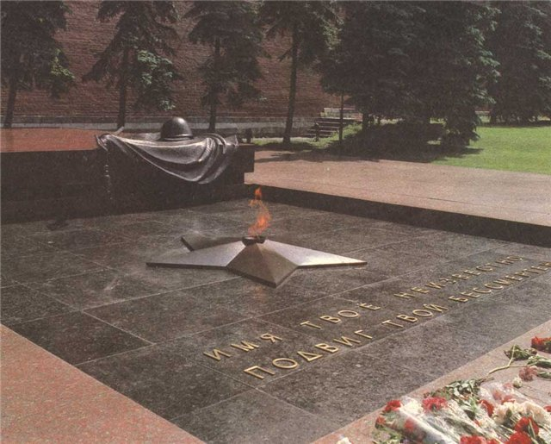
Сергей Михалков является автором эпитафии на могиле Неизвестного солдата у кремлевской стены:
«Имя твоё неизвестно, подвиг твой бессмертен».

Slide 15
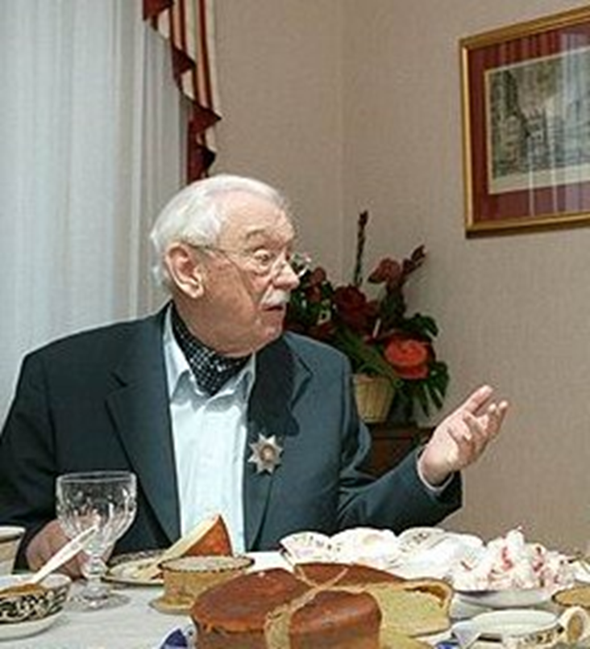
Сергей Михалков написал более чем к 40 мультфильмам сценарии,
более 50 стихотворений для детей,
около 20 сценариев к фильмам,
также писал басни и занимался драматургией.

Slide 16
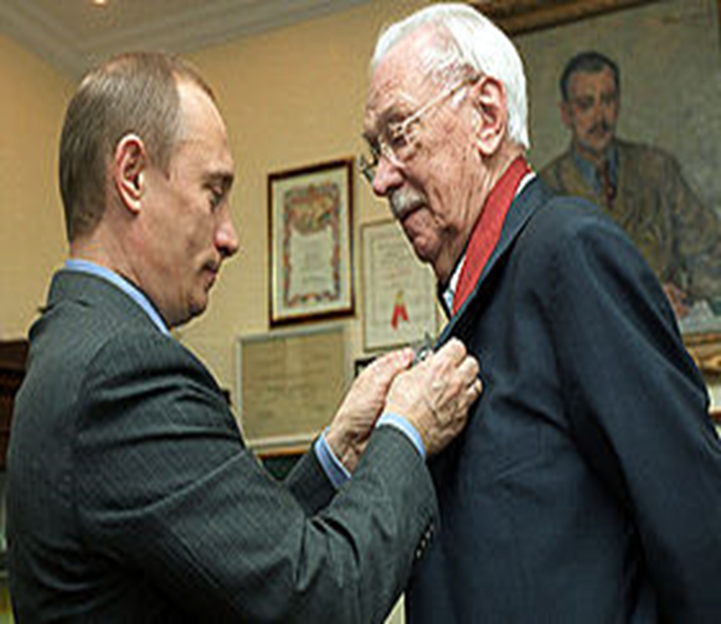
Президент России Владимир Путин награждает Сергея Михалкова орденом
«За заслуги перед Отечеством» II степени
(13 марта 2003 г.)

Slide 17
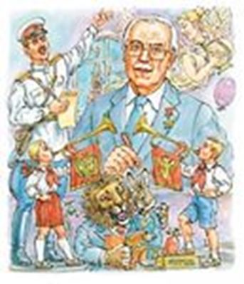
За выдающийся вклад в развитие отечественной и иностранной литературы и культуры, многолетнюю творческую и общественную деятельность награжден:
15 орденами и 11 медалями (2 золотые), присуждено 7 премий, присвоено 7 почетных дипломов
3 иностранные премии.

Slide 18





Вот с каким выдающимся и замечательным человеком нам с вами посчастливилось жить в одно время! Всем вам в детстве читали стихи С.В.Михалкова, а вы слушали их и не подозревали, каким почетным гражданином нашей Родины они написаны.

Slide 19
Спасибо за внимание!

